Slide 1
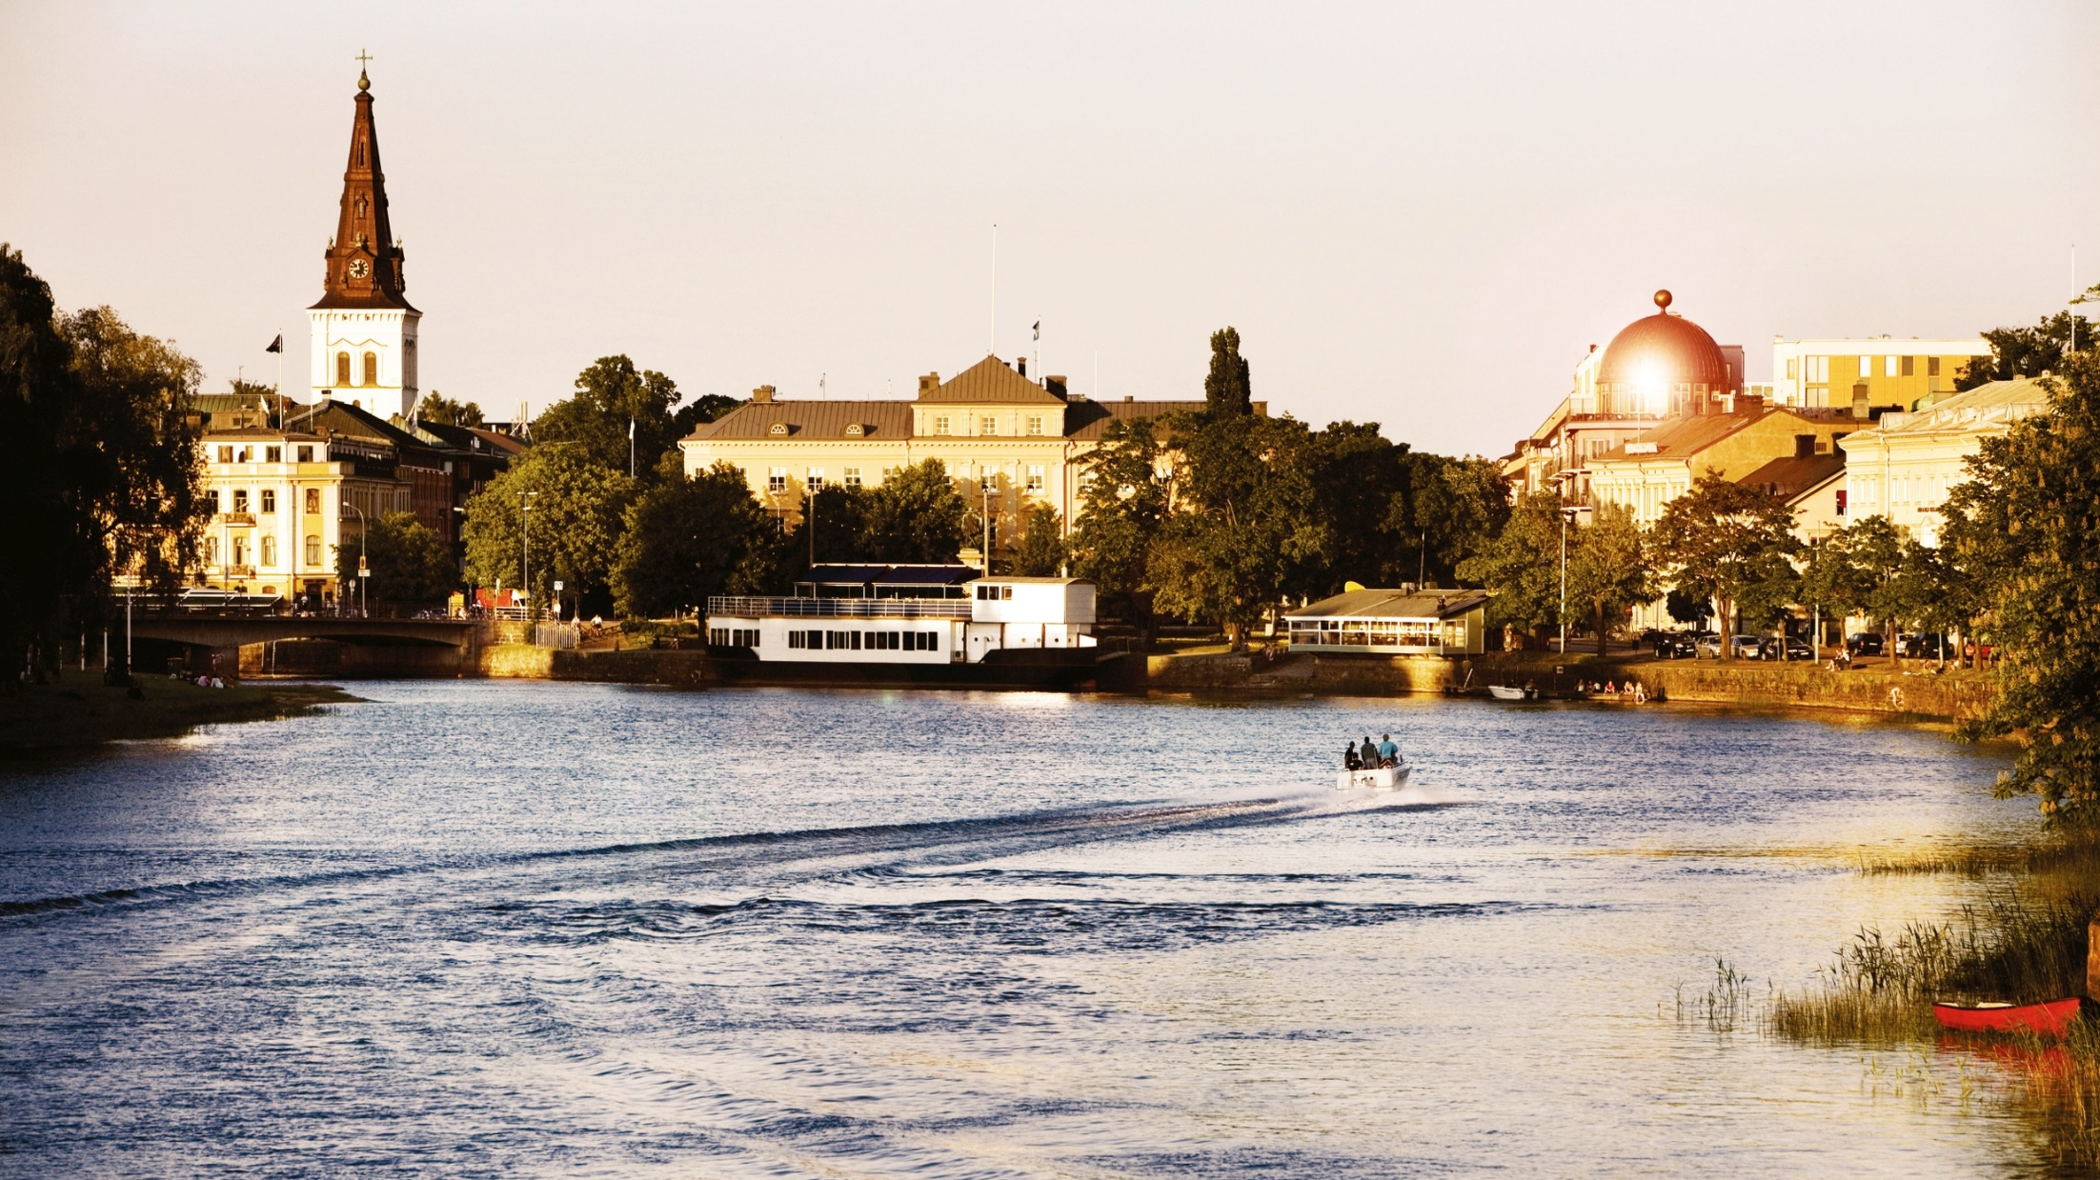
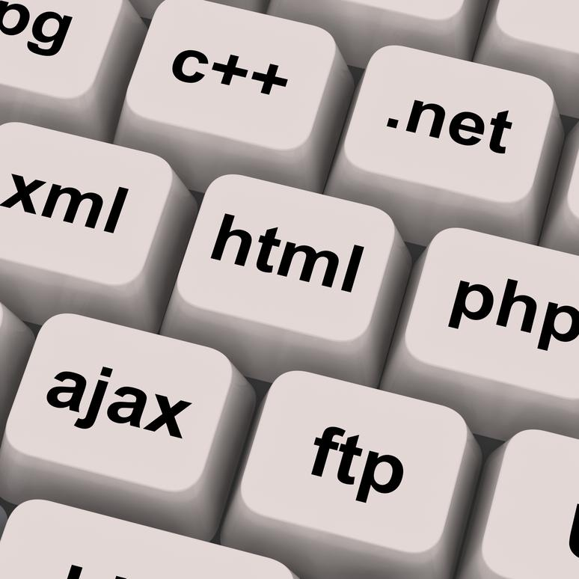

PROGRAMMERING I SKOLAN
KOM IGÅNG
Notes:
Bildkälla: https://www.chamber.se/obj/docpart/c/cc4697f9e41bd4a63f6584c5c3ddfa8d.jpg

Slide 2
INNEHÅLL
Läroplan
Programmering i skolan – vad innebär det?
Vi börjar från början - i praktiken!

Slide 3
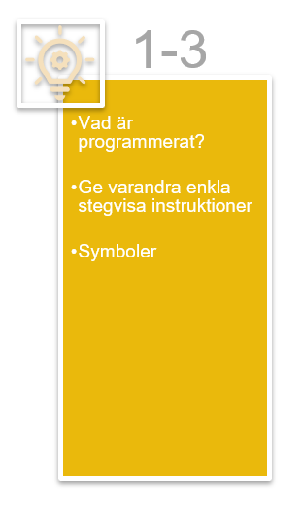
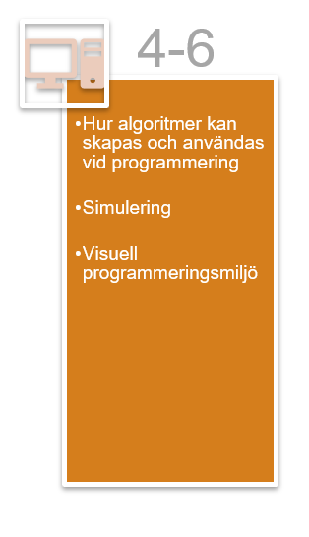
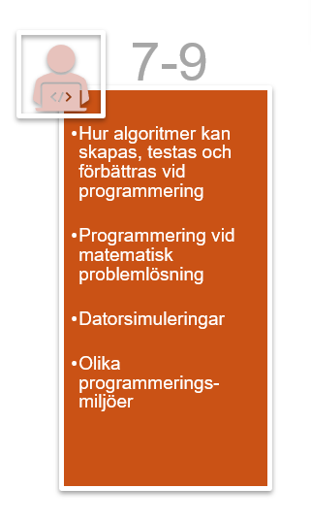
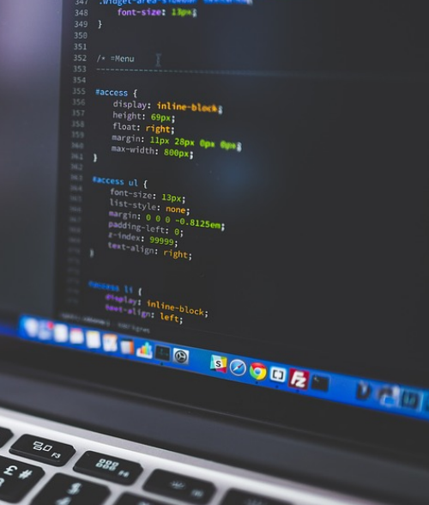
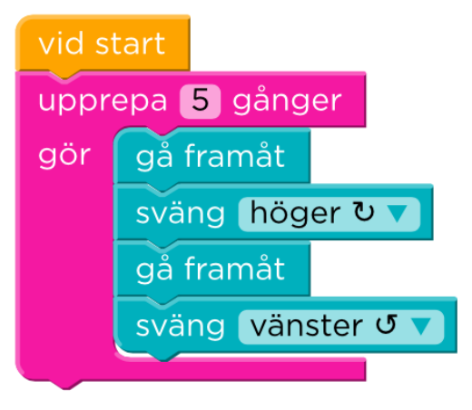
LÄROPLANEN - MATEMATIK
Notes:
Det är skönt att veta vad som står i läroplanen.

Slide 4
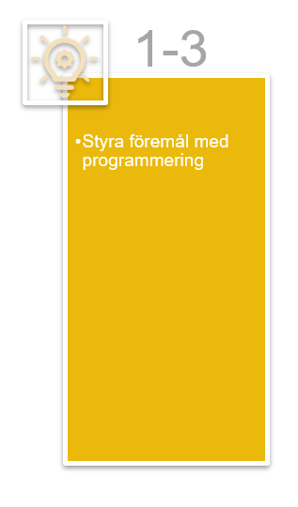
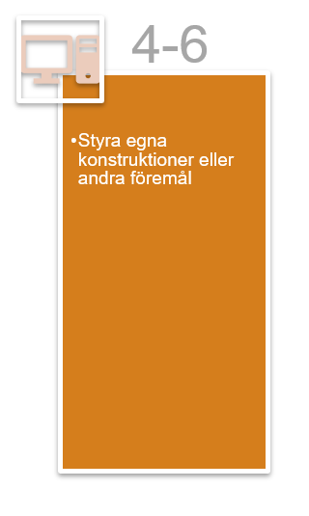
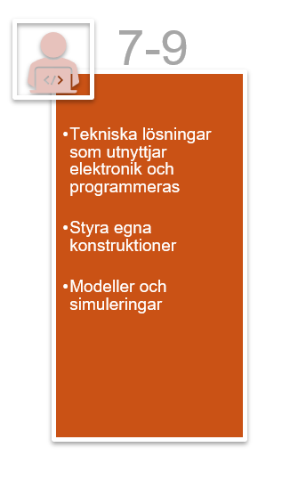
LÄROPLANEN - TEKNIK

Slide 5
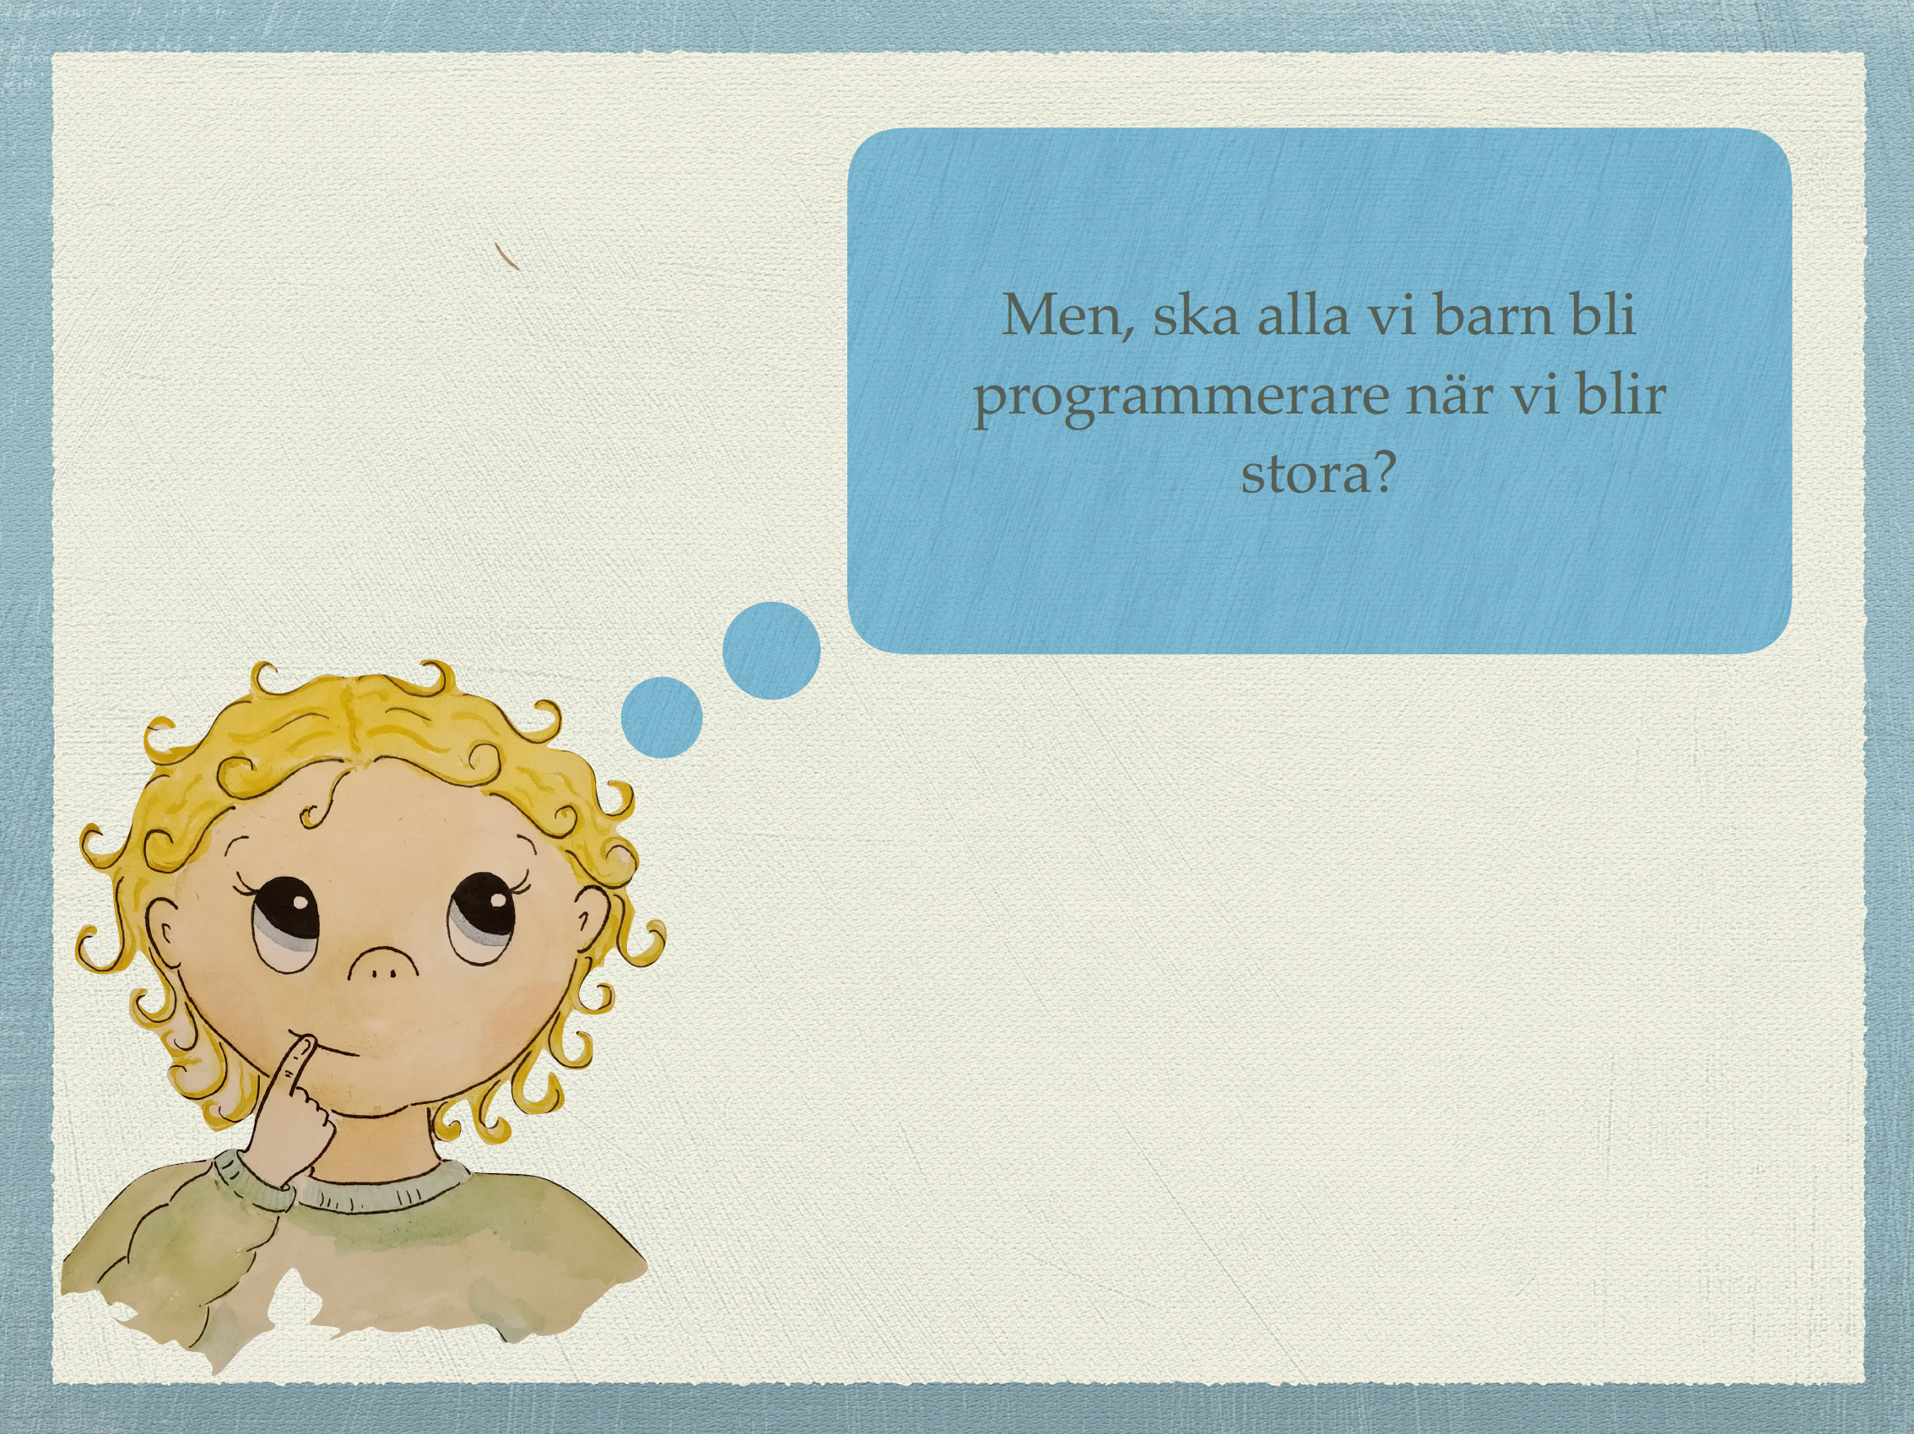
Notes:
Nej såklart inte, men till medborgare i ett digitaliserat samhälle

Slide 6
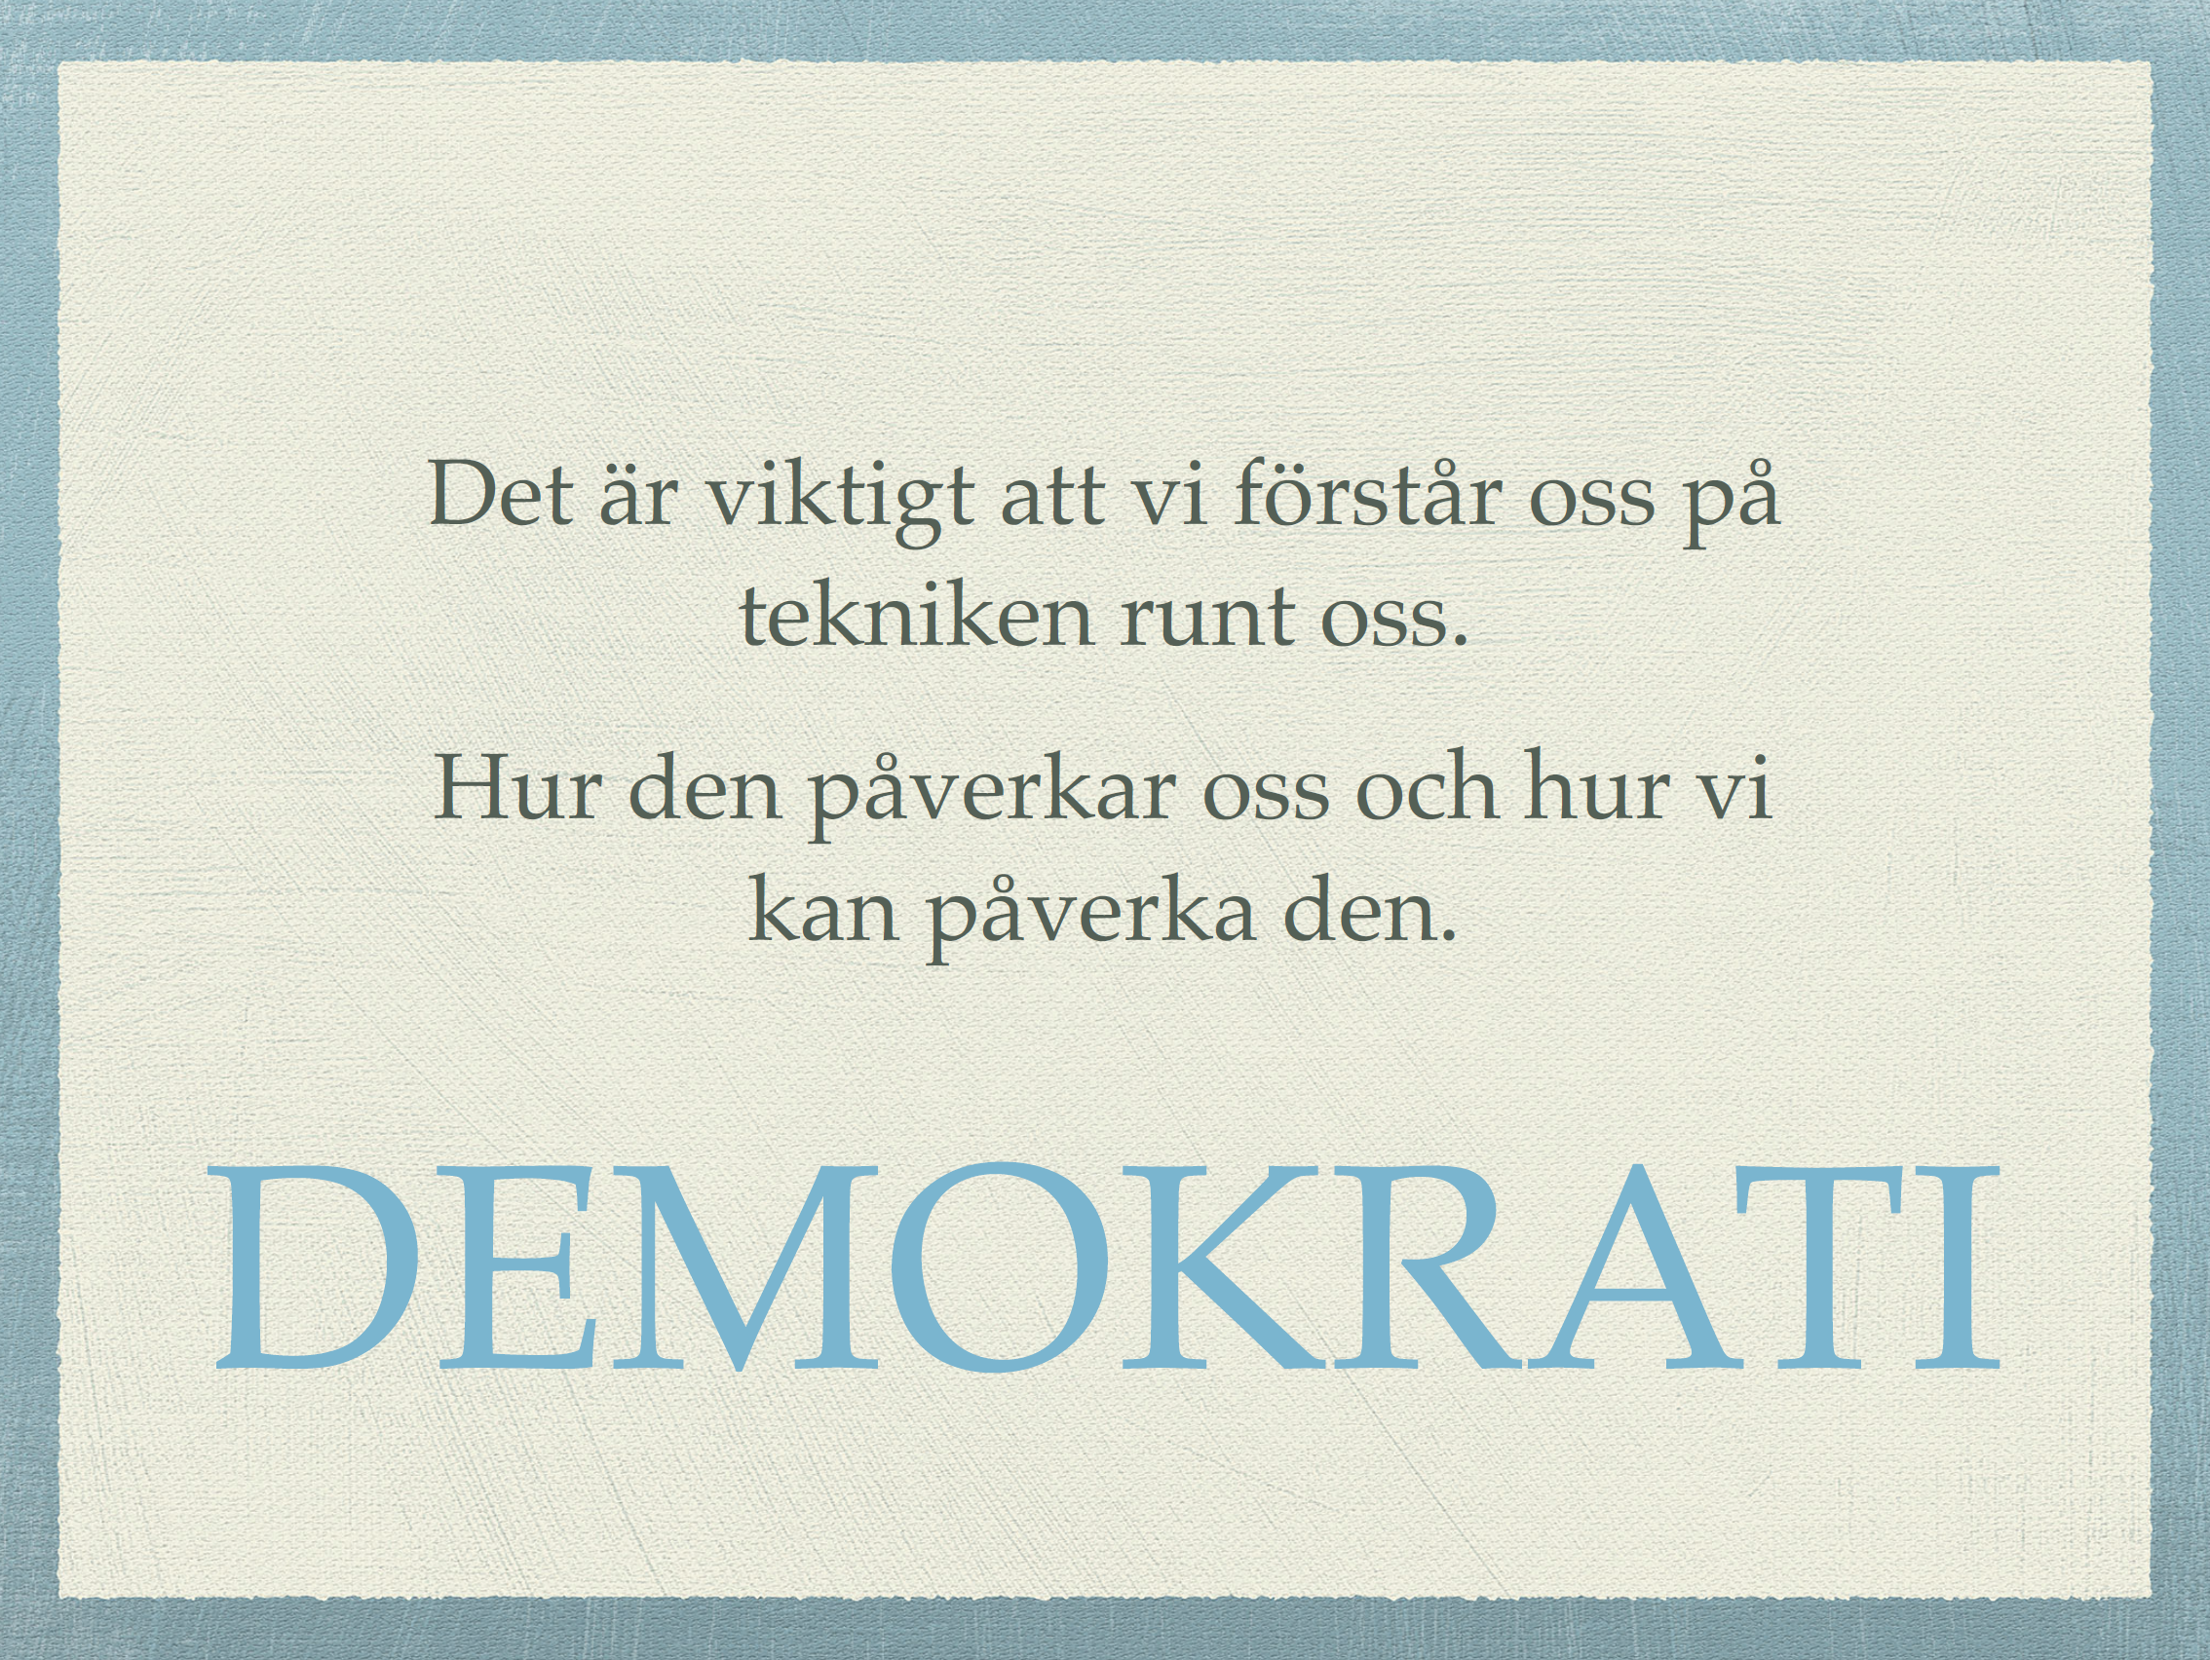

Slide 7
PROGRAMMERING SOM
PEDAGOGISKT VERKTYG
Notes:
Linda Mannila och Fredrik Heinz, vid Linköpings universitet, menar att Programmering i grundskolan kan ses som ett verktyg för att öva datalogiskt tänkande. Programmeringen är inte ett mål i sig. Konkretiserar och levandegör, inte bara ett svar – utforska själva.
Tränar ett flertal förmågor: problemlösning, abstraktion, mönster och generaliseringar, systematiskt strukturerat arbete
PROBLEMLÖSNING

Slide 8
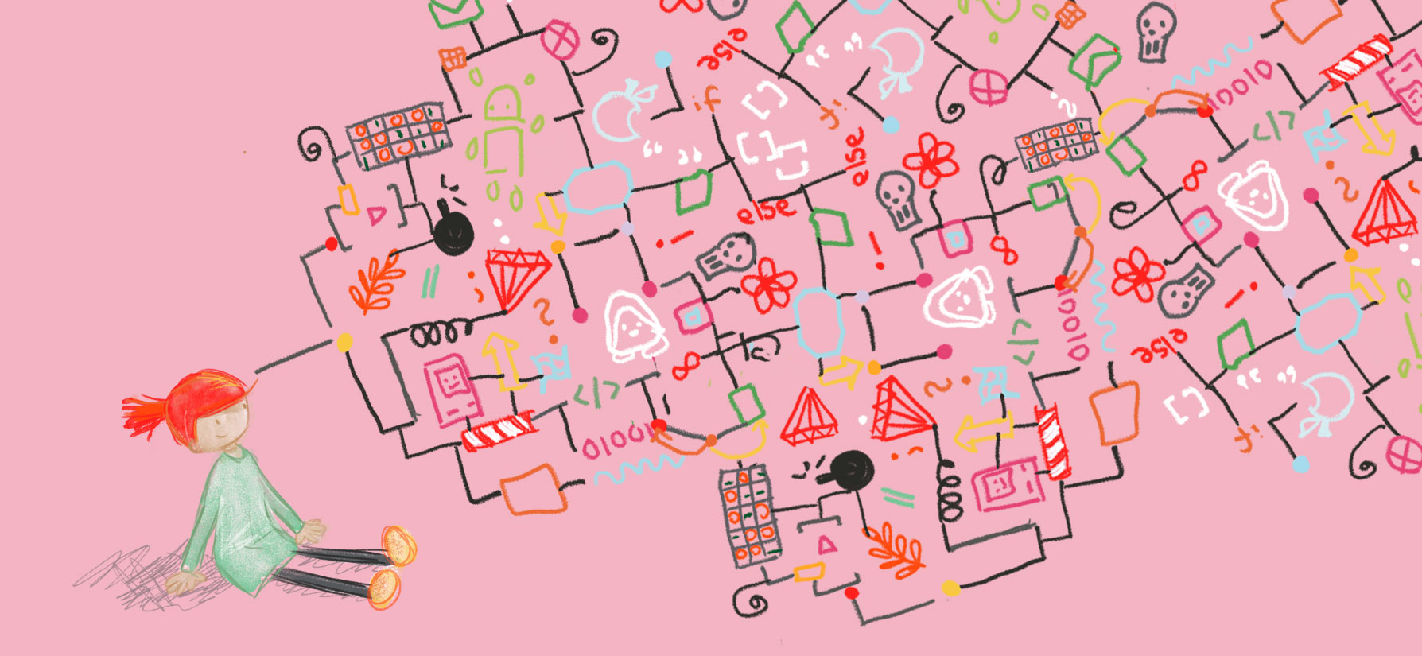
Ett stort problem är bara många små problem som klumpat ihop sig!
Notes:
Bild Hello Ruby – Linda Liukas
Programmering – ett strukturerat sätt att lösa problem

Slide 9
PROGRAMMERING ÄR EN PROCESS
Analysera problemet
Utvärdera olika lösningsmodeller
Designa en lösning
Skriva programkoden - ”koda”
Testa programmet
Debugga programmet
DATALOGISKT TÄNKANDE
Notes:
Analysera problemet – bryta ner problemet i mindre delar. Hitta ett sätt så att datorn kan hjälpa till att lösa problemet.
Utvärdera olika lösningsmodeller –Tänka igenom olika lösningar för att effektivisera kombinationen av steg och resurser
Designa en lösning –
Skriva programkoden - ”koda”
Testa programmet
Debugga programmet
Källa: https://www.ida.liu.se/~frehe08/FredrikHeintzLindaMannila-skolverket-20150302.pdf
Polya modell för matematisk problemlösning.

Slide 10
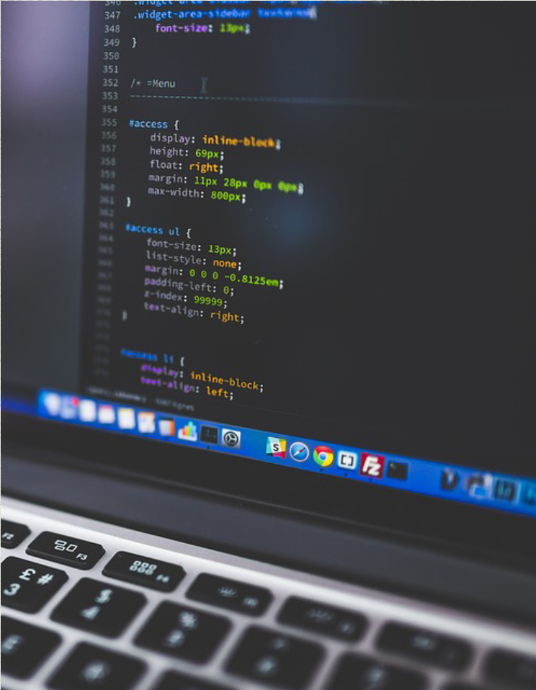
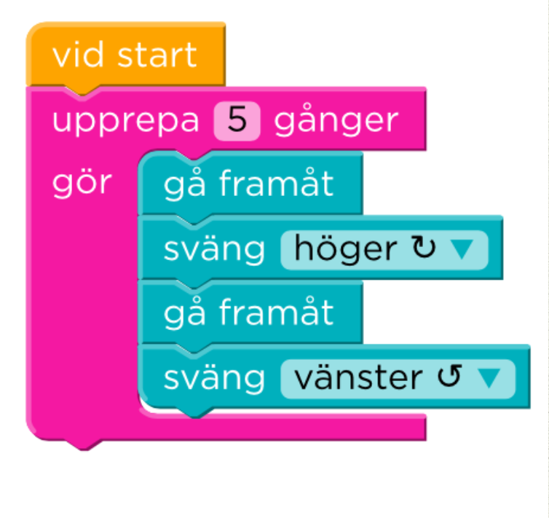
PROGRAMMERINGSSPRÅK
Notes:
Det finns en uppsjö olika programmeringsspråk. Block/visuell. Textbaserad Javascript, html, phyton, C++. Samma tänk - Olika grammatik (syntax) Läses från v till h, uppifrån o ner. Egentligen 1 och 0. Så ett språk för att datorn ska kunna utföra processer.

Slide 11
Funktioner
Villkor/If-satser
Algoritm

Slide 12

Några vanliga föremål som styrs av programmering
PROGRAMMERA
PROGRAMMERARE
Notes:
Symbol som många känner igen. ON-knapp. Vilka saker runt oss är en dator?
Övning: Ta med några föremål och diskutera kring. Vilka finns det en dator i?
Övning: Om det här hade varit en maskin skulle den… Klisterlappar!
Just det här INTERNET OF THINGS är väldigt aktuellt och utvecklas hela tiden.
Viktigt att vi förstår oss på tekniken runt oss, hur den påverkar oss och hur vi kan påverka den!! DEMOKRATI

Slide 13
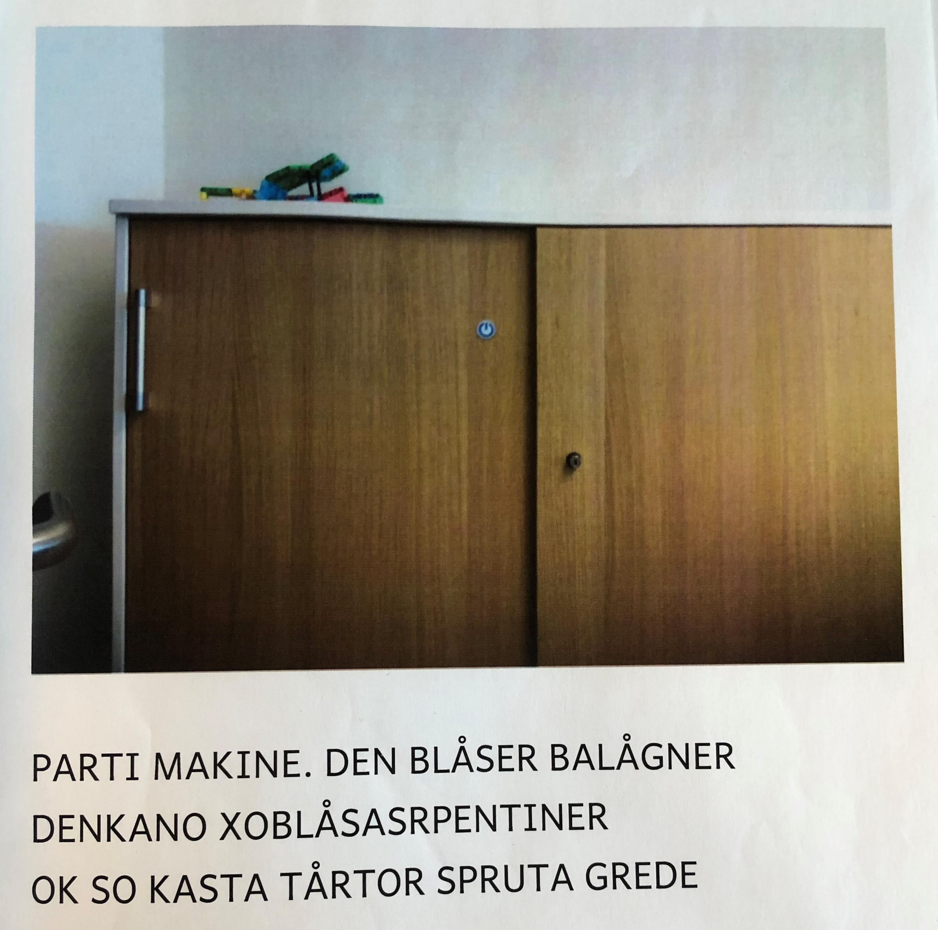
Notes:
STL åk 1-3 Återkoppling på varandra.

Slide 14
DANSPROGRAMMERING FJANTFABRIK
Notes:
Fjantfabrik - flipboard

Slide 15
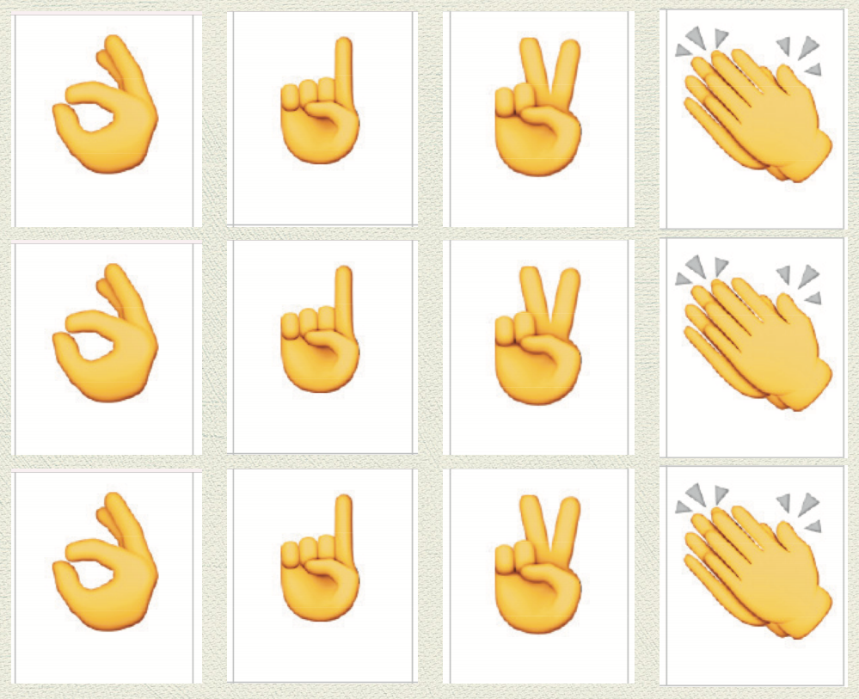
Bilder från Gratis i skolan
ALGORITM
Notes:
Vi läser det i samma ordning som en dator

Slide 16
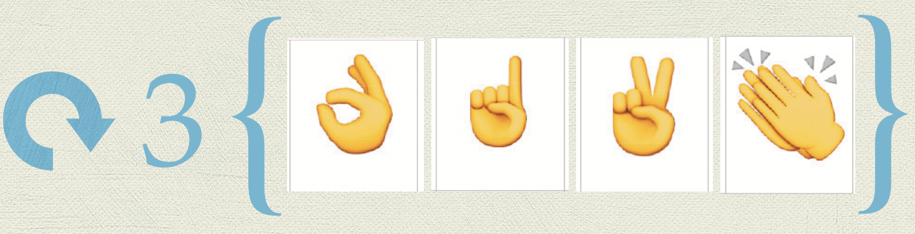
Symbolers användning vid stegvisa instruktioner
ALGORITM
LOOP
Notes:
En dator kan upprepa samma aktivitet många gånger utan att tröttna.

Slide 17
MÖNSTER OCH GENERALISERINGAR
Notes:
Det vi jobbade med i förra övningen

Slide 18
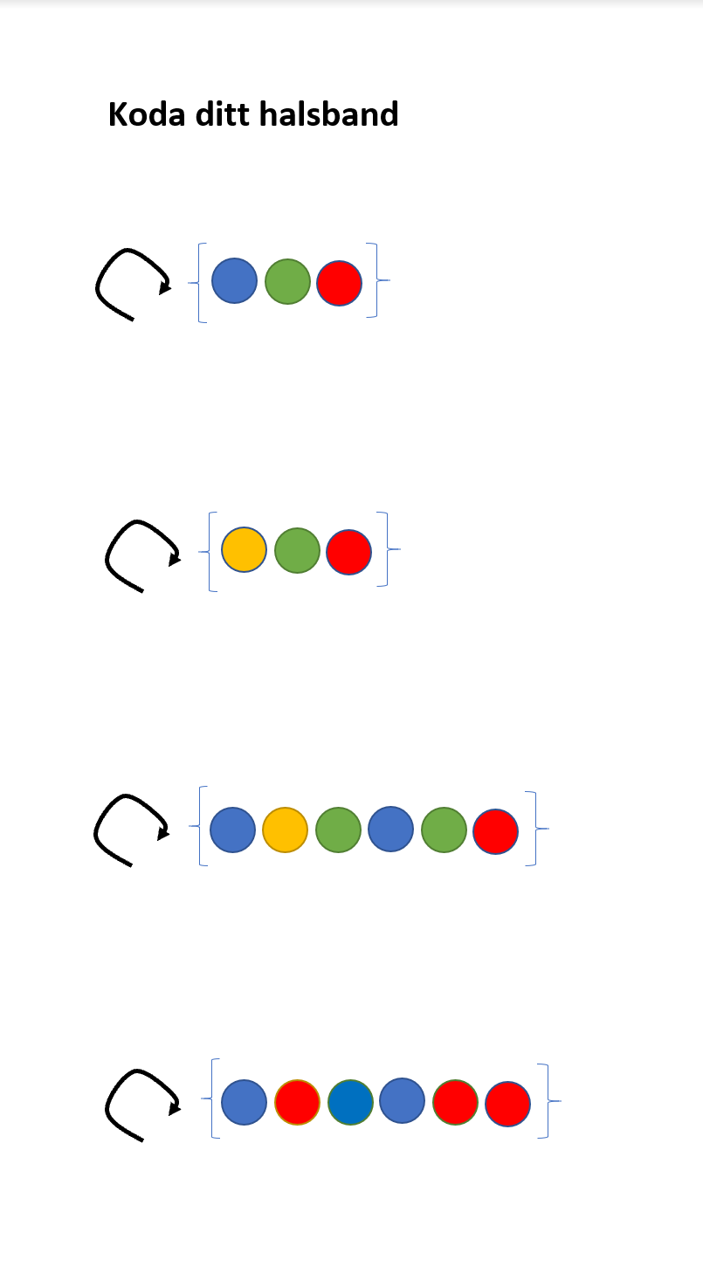
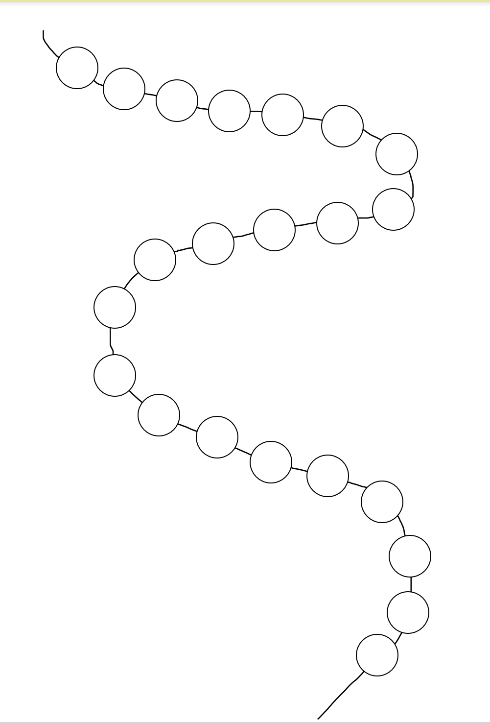

Slide 19
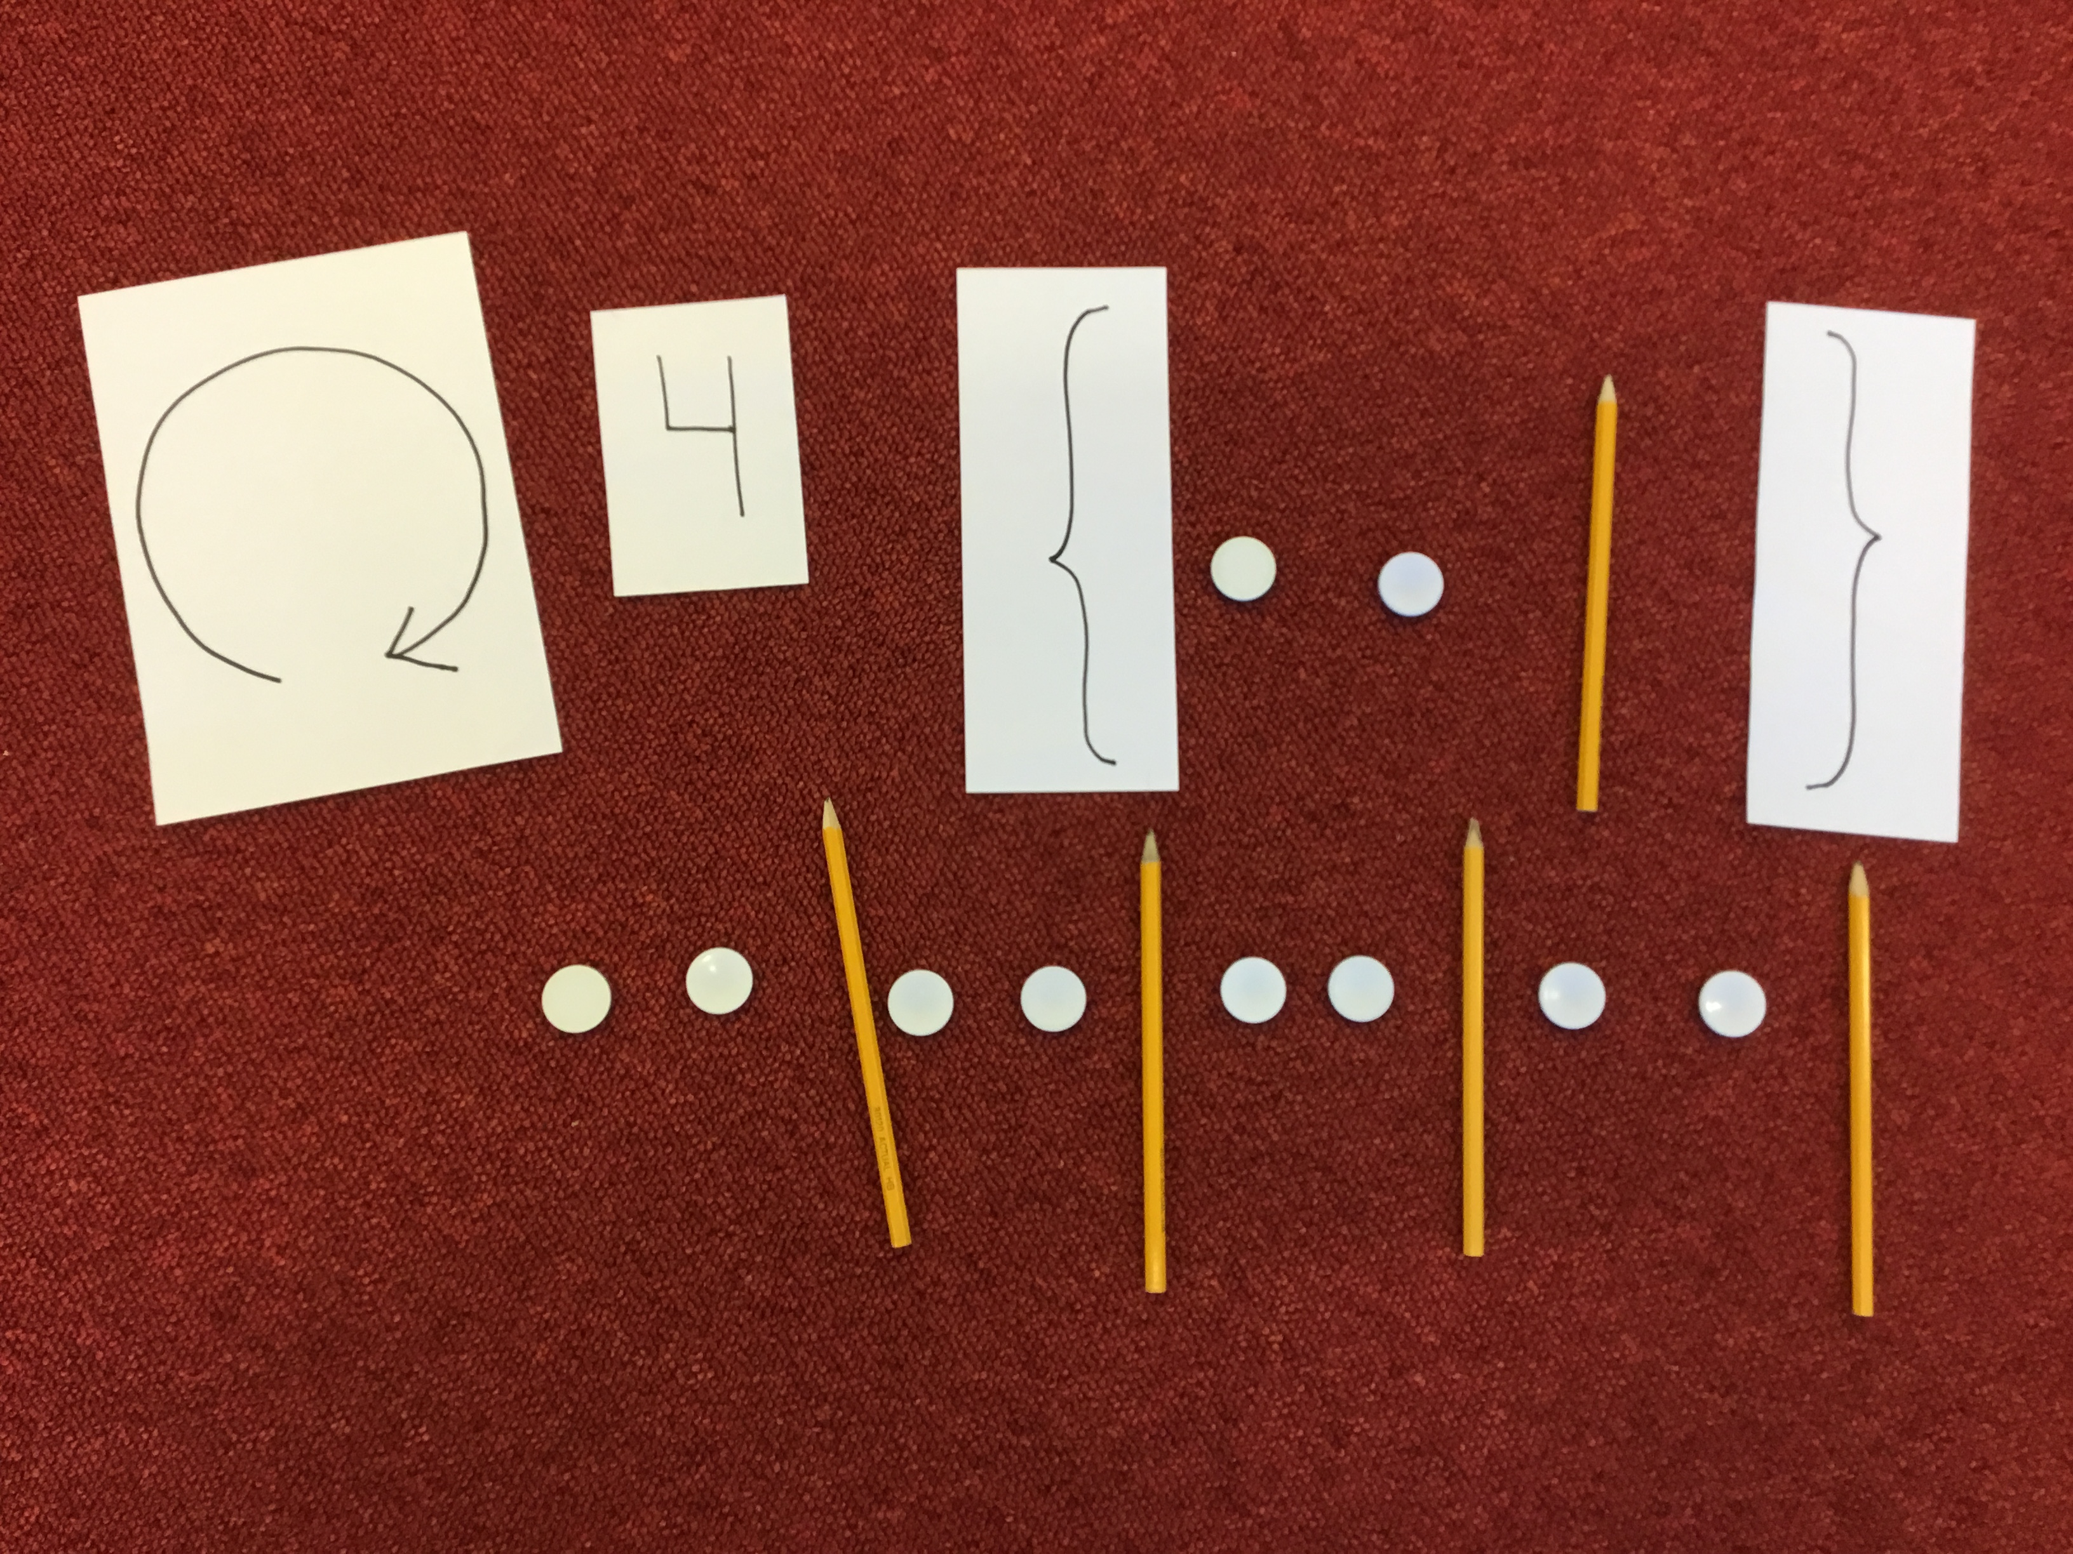
Notes:
Hitta minsta delen, urskilja mönster
Förmåga i datalogiskt tänkande

Slide 20
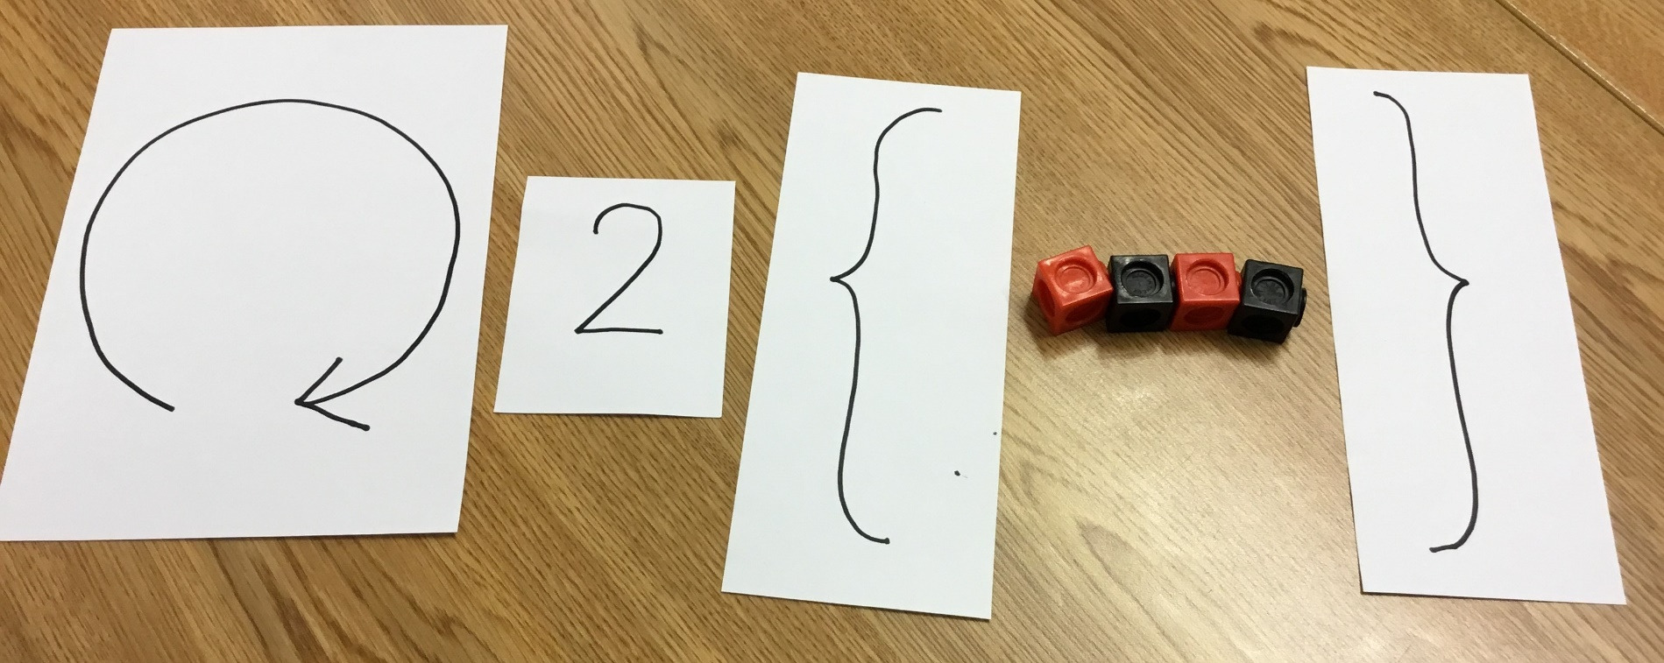
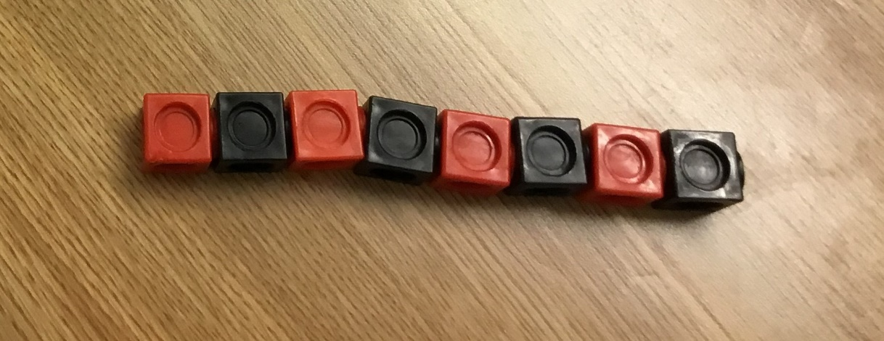

Slide 21
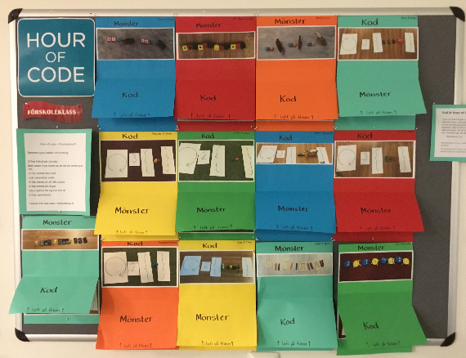

Slide 22
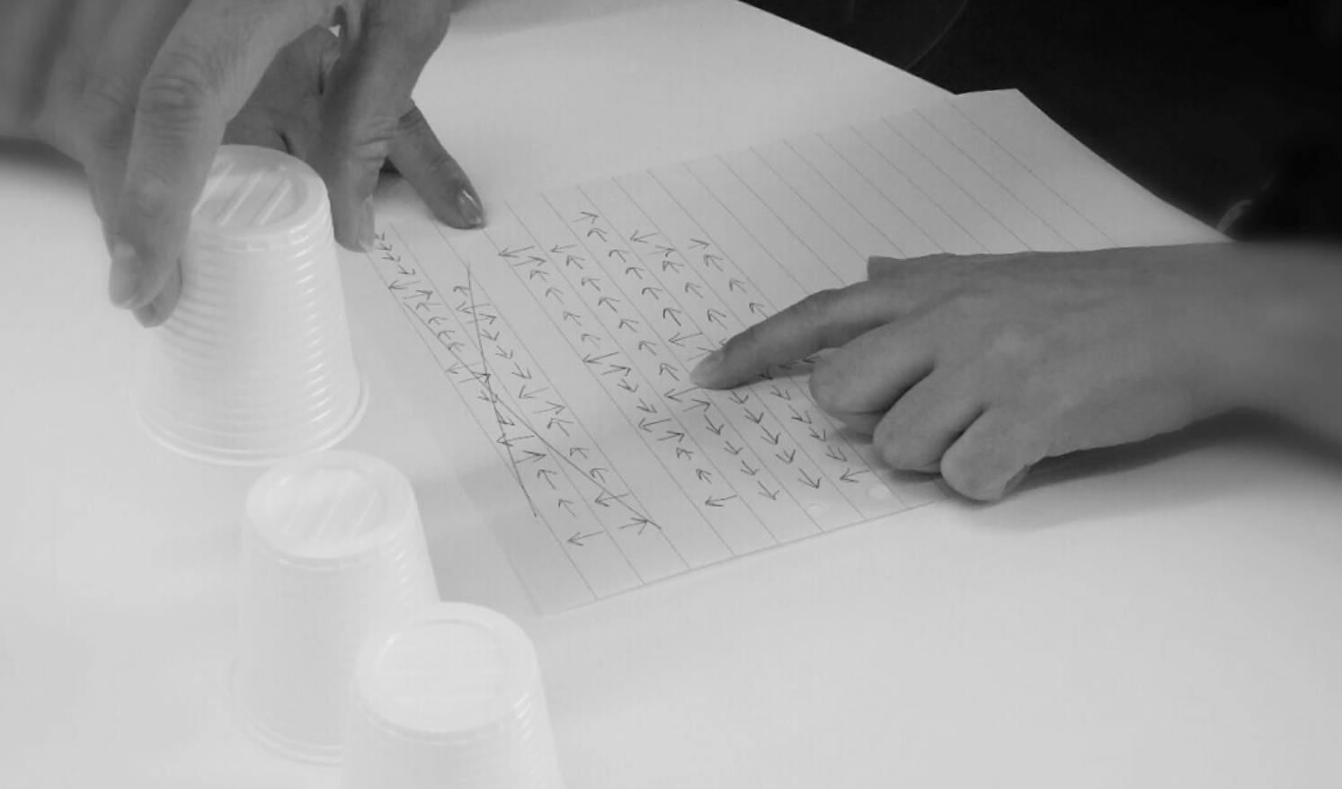
MUGGAR OCH KOMPISROBOT

Slide 23
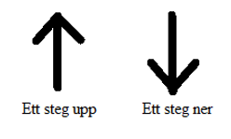
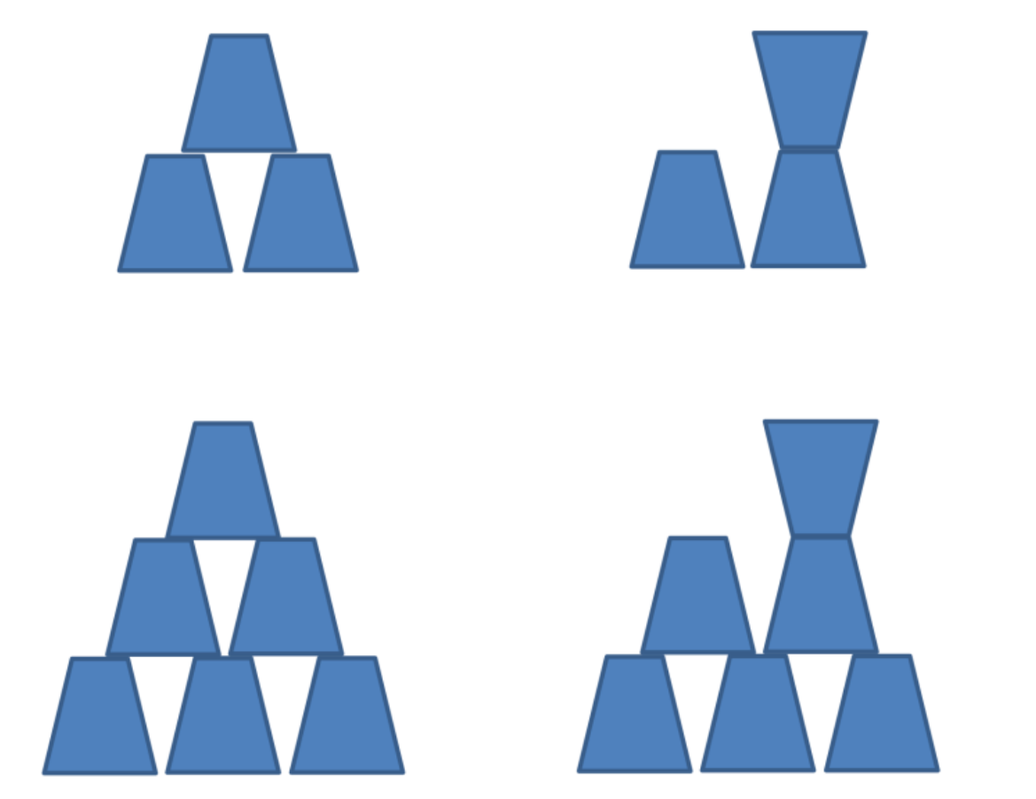
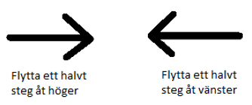
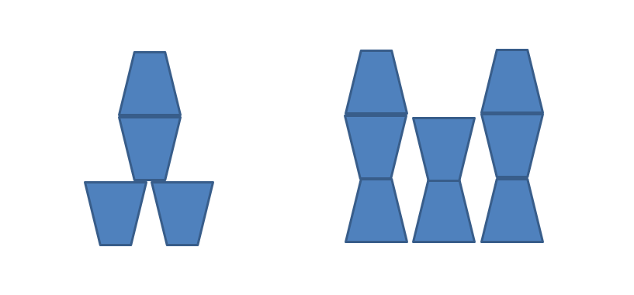
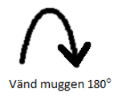

Slide 24
Entydiga stegvisa instruktioner.
Skapa och använda algoritmer.
Styra föremål med programmering.
ALGORITM
LOOP
DEBUGGA
Notes:
Varför grupper om tre?
Muggar steg 2 – effektivisera koden

Slide 25
VILLKORSSTYRNING
Gör en skattjakt eller ett dataspel och använd villkorsstyrning för att optimera koden.
Notes:
Om vi hinner:
If-satser – Vi använder det varje dag i vardagen. If det regnar, then ta med paraply.

Slide 26
Fram (3)
Hoppa över
Vänd höger
Fram (2)
Plocka upp
Fram (1)
Vänd höger
Fram (1)
Plocka upp
Fram (1)
Fram (5)
Vänd höger
Fram (3)
Vänd höger
Fram (2)
Vänd vänster
Fram (2)
…
Om (gul) plocka upp
Om (svart) hoppa över
Notes:
Lägg ut bana på golvet med färgade papper.Se ovan.

Slide 27
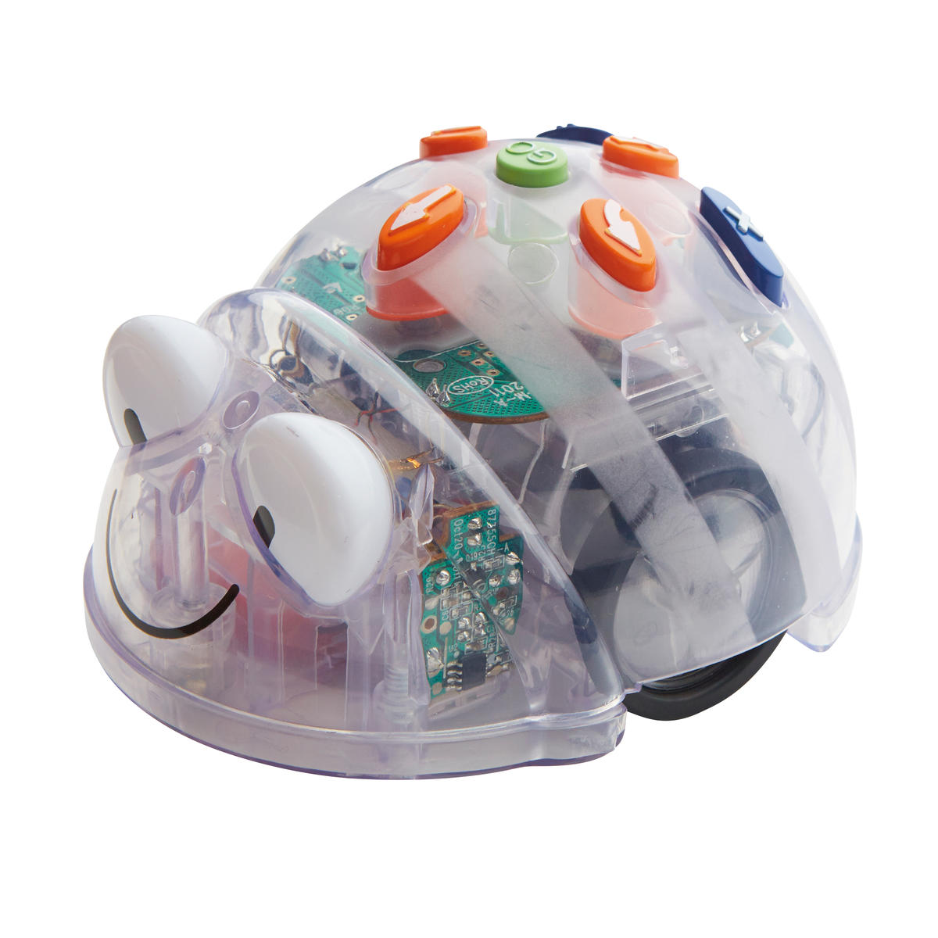
Notes:
Lådor som skickats ut. Hello ruby + bluebots eller microbits

Slide 28
Att göra matematik av programmeringen
istället för att göra programmering av matematiken
Notes:
Samma mening fast med TEKNIK!
Att lyfta matematiken i det man gör blir lärarens uppdrag för det är inte säkert att det är där eleven har sitt fokus. Kan programmering bli en representationsmodell i matematiken?! Kan det bli ett hjälpmedel?
Att gå från aktivitet till undervisning

Slide 29
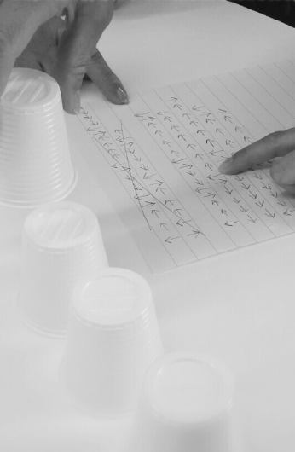
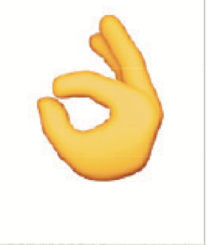
SAMMANFATTNING
Vad är programmerat?
Algebra: Hur entydiga stegvisa instruktioner kan konstrueras, beskrivas och följas som grund för programmering. Symbolers användning vid stegvisa instruktioner.
Teknik: Att styra föremål med programmering.

